Slide 1


Кубок ТРИЗ Саммита
ТРИЗ-турнир вебинары для экспертов
Москва, 2 декабря 2021 года
http://triz-summit.ru
Notes:
15 минут

Slide 2
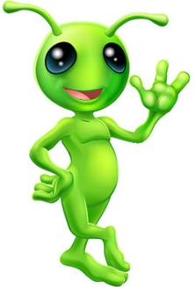
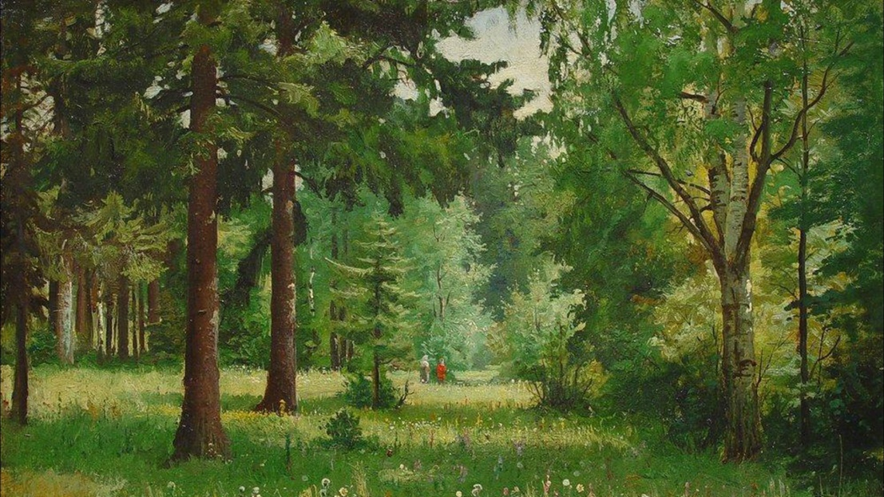
Разминка и вход в урок
1. Что нужно делать, когда видишь зеленого человечка?
2. Человек вошел в лес, и его не стало. Куда он исчез?
3. Я встретил ее случайно. Я пытался ее достать, но она уходила все дальше и дальше. Я принес ее домой в руке. Объясните.

Slide 3
Приемы фантазирования
Приемы фантазирования
увеличить, уменьшить.
объединить, разъединить.
"наоборот" / т.е. заменить данное свойство "анти-свойством"/.
ускорить, замедлить.
сделать динамичным / сделать статичным
сместить во времени вперед, сместить во времени назад.
изменить зависимость "свойства" - "время" или "структура - время".
отделить функцию от объекта.
изменить связь между объектами и средой /включая замену среды/.
изменить количественный показатель /константу/
сделать универсальным / ограничить применение
сделать искусственным / естественным

Slide 4
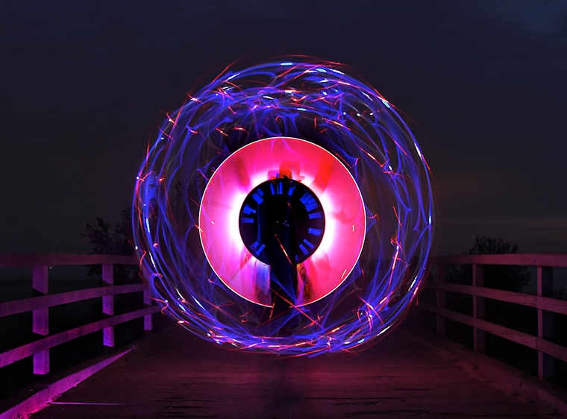
Универсальные характеристики объекта
Вещество, физическое состояние
Микроструктура
Объект
Надсистема
Направление развития
Воспроизведение
Энергопитание
Способ передвижения
Сфера распространения
Уровень организации, управления
Цель, назначение, смысл существования

Slide 5
Продумывать применение приема до получения нового качества (дерево размером с планету)
Применять приемы к различным характеристикам объекта («улыбка без кота»)
Для развития сюжета использовать идеи, доведенные до конфликта (до противоречия и его обострения)

Slide 6
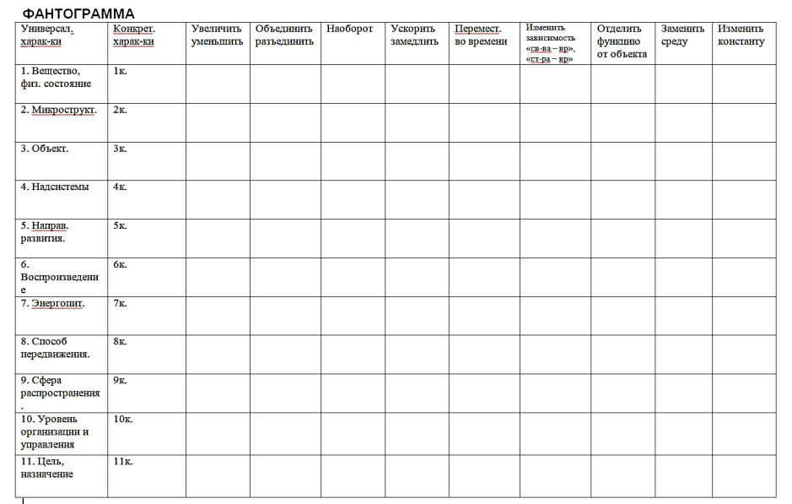

Slide 7
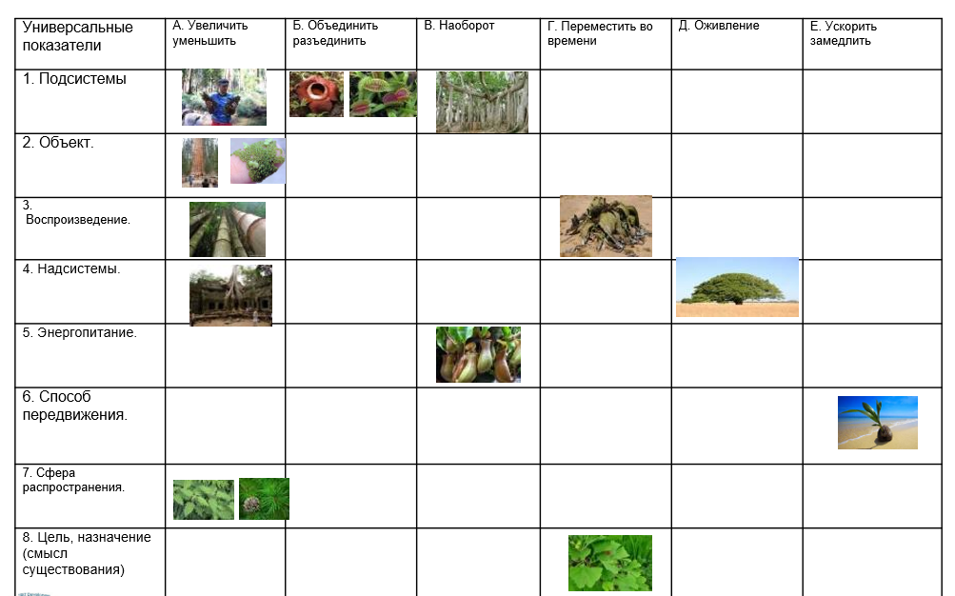
ФАНТОГРАММА

Slide 8
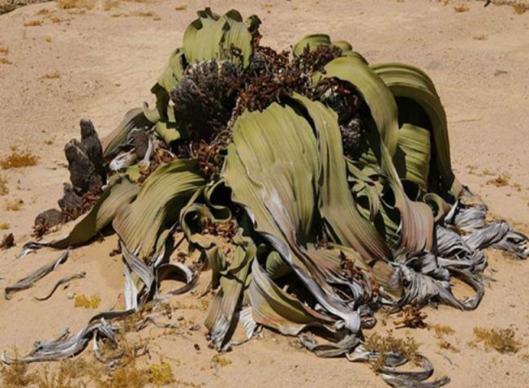
Вельвичия удивительная
Г – 3 / листья, возраст которых такой же, как у самого растения и достигает 2 000 лет

Slide 9

Вельвичия удивительная
Вельвичия удивительная (Welwitschia mirabilis). Это пустынное дерево-карлик может доживать до 2000 лет. Ствол растения короткий и пенькообразный, из него в две стороны отходит пара листьев. По мере роста они разрываются на продольные ленты, а их кончики отсыхают. Возраст этих гигантских листьев равен возрасту самого дерева. Несмотря на отмирание
кончиков, листья от основания постоянно растут со скоростью 8-15 см в год. Иногда длина листьев может достигать 8 метров, а их ширина - 1,8 метра.
Растет Вельвичия на юге Анголы, в каменистой пустыне. Обычно растение можно встретить не более чем в ста километрах от берега - ему жизненно нужны туманы, которые дают влагу. Само растение крайне аскетично, закрученные тюрбаном листья помогают драгоценной воде попасть к корням.
Г – 3 / листья, возраст которых такой же, как у самого растения и достигает 2 000 лет

Slide 10
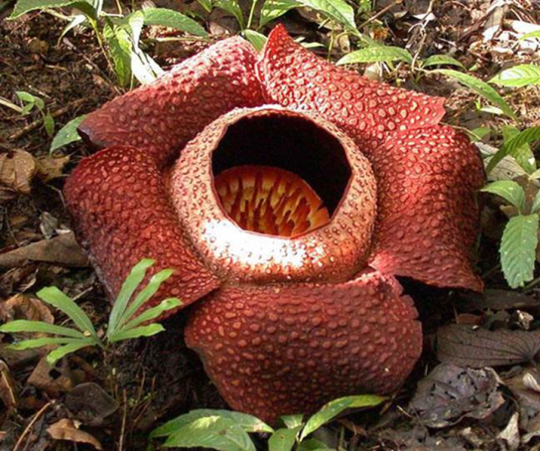
Раффлезия
Б-1 / растение без корней, ствола и листьев.

Slide 11
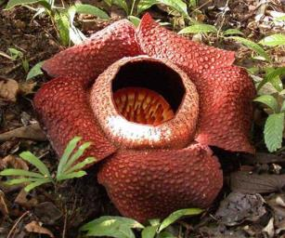
Раффлезия
Раффлезия (Rafflesia). Это род удивительных растений, которые не образуют ни корней, ни стеблей, ни листьев, произрастает на островах Юго-Восточной Азии (Ява, Суматра и др.). Раффлезия живет, паразитируя в тканях других растений, обычно в роли "хозяина" выступают лианы. Это растение выделяется внушительными размерами цветка, чей диаметр может превышать 1 метр, а масса - более 10 кг.
Скопления таких цветков напоминают что-то инопланетное. Только вот аромат у них не порадует эстета - цветы обладают запахом схожим с тухлым мясом. Неудивительно, что такой аромат притягивает мух, которые и становятся основным опылителям цветка. Да и цветовая гамма растения сильно напоминает кусок мяса, со свойственными ему прожилками и хрящами.
Б-1 / растение без корней, ствола и листьев.

Slide 12
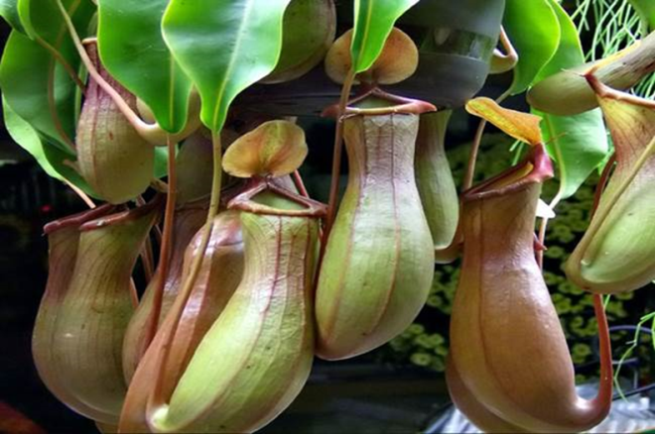
Непентес
В – 5 / растения, которые питаются животными

Slide 13

Непентес
Непентес (Nepenthes). Практически все растения этого рода можно смело назвать хищниками, так как они получают необходимые питательные вещества путем переваривания пойманных насекомых. Большая часть видов произрастает в тропиках Азии, в основном на острове Калимантан. У растения листья напоминают по форме
кувшинки. Для привлечения насекомых на внутренней поверхности кувшинчика есть специальные клетки, которые и выделяют манящий нектар, также
присутствуют клетки-волоски, которые служат для удержания пойманной жертвы. Ловушка очень изощренная - поверхность на горлышке кувшинчика очень скользкая, поэтому жертвы и соскальзывают вниз, где попадают в воду и тонут. Отдельные виды содержат в кувшинке до 2 литров воды. Для переработки насекомых растением вырабатываются ферменты, иногда в ловушку попадают даже мыши, крысы и небольшие птицы.
В – 5 / растения, которые питаются животными

Slide 14
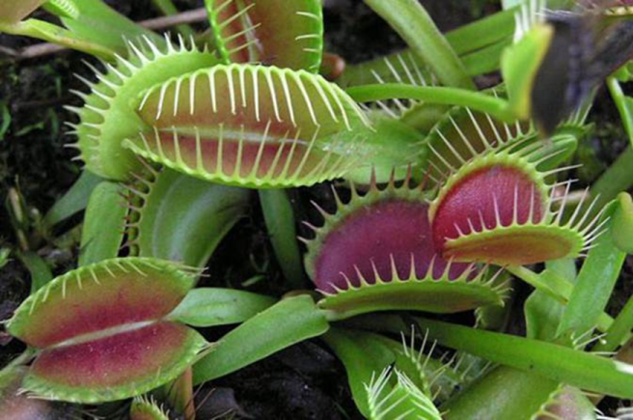
Венерина мухоловка
Б - 1 / растения с цветами в виде челюстей.

Slide 15
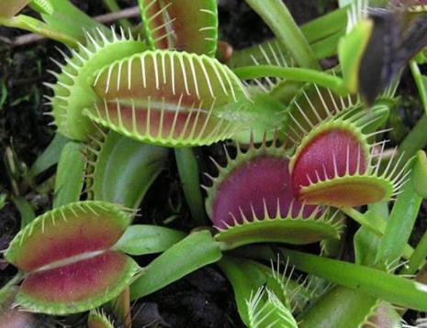
Венерина мухоловка
Венерина мухоловка (Dionaea muscipula). Это растение-убийца еще более удивительное, так как предпринимает намного более активные действия по захвату добычи. Листья растения являются своеобразными челюстями, которые захлопываются, пленяя не только насекомых, но даже улиток и лягушек. Переваривание пищи занимает около 10 дней, в среднем за время жизни растения в ее челюсти попадает 30 насекомых. Произрастает мухоловка в умеренной зоне, на Атлантическом побережье США.
Б - 1 / растения с цветами в виде челюстей.

Slide 16
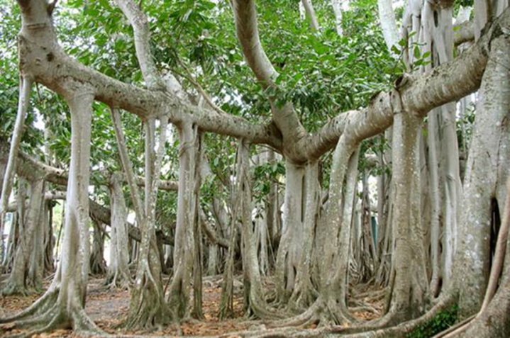
Фикус Бенгальский
В – 1 / растение, корни которого растут в воздухе, а не на земле.

Slide 17

Фикус Бенгальский
Фикус Бенгальский (Ficus benghalensis). Многие на фотографиях видят не одно растение, а целый их лес, хотя это и ошибочно. Дело в том, что для этого фикуса характерна особенная форма жизни - баньян. Фикус образует мощные ветки, с которые вниз отрастают побеги или "воздушные" корни. Большая часть из них засыхает, так и не достигнув земли, более же успешные укореняются, образуя новые колонны-стволы. Произрастает это растение в Индии, Шри-Ланке и Бангладеш. Дерево в итоге может так разрастись, что займет несколько гектаров.
В – 1 / растение, корни которого растут в воздухе, а не на земле.

Slide 18
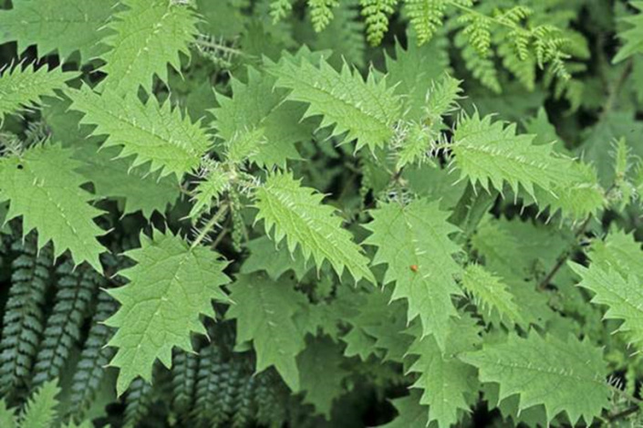
Онгаонга, новозеландское крапивное дерево
А – 7 / ценные виды животных питаются только одним видом растений

Slide 19
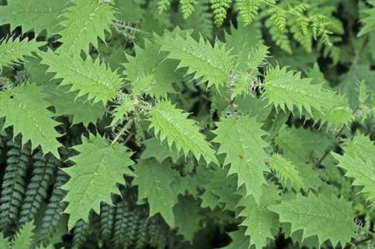
Онгаонга (Urtica ferox) или новозеландское крапивное дерево. Это растение имеет древовидный ствол, а ее колючки необычно опасны. В них содержится муравьиная кислота и гистамин. Крапивное дерево может достигать 5 метров в высоту, малейшее прикосновению к нему приводит к появлению болезненного ожога. Известны случаи гибели от яда дерева лошадей, собак и минимум одного человека. Интересно, что растение является основной пищей личинок бабочки Красный адмирал.
А – 7 / ценные виды животных питаются только одним видом растений

Slide 20
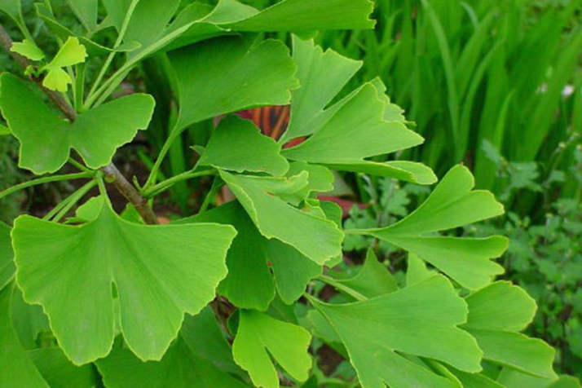
Гинкго
Г – 8 / древнейшие растения, которые помнят древнейшую историю и могут о ней рассказать

Slide 21
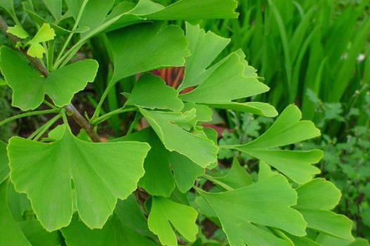
Гинкго
Гинкго (Gínkgo bilóba) - реликтовое растение, которое произрастает в Китае. Вид возник еще 16 миллионов лет назад, таким образом, это растение самое древнее из тех, кто произрастает на планете. Другим названием гинкго является "серебряный абрикос". По форме это деревья с опадающими листьями, высота растений может достигать 30 метров. Некоторые деревья могут жить до 2500 лет. Из листьев гинкго готовят лекарственные препараты. В последнее время стало модным использовать соединения из листьев, хотя медицинский эффект от них далеко не очевиден.
Г – 8 / древнейшие растения, которые помнят древнейшую историю и могут о ней рассказать

Slide 22
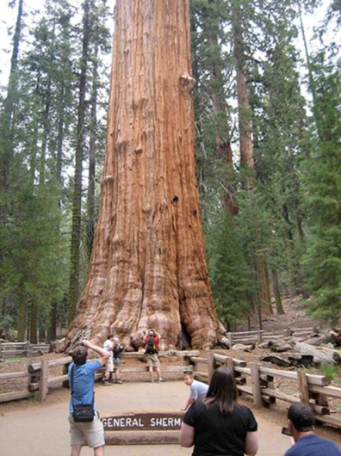
Секвойя
А – 2 / самые большие растения в мире

Slide 23

Секвойя
Когда - то реликтовые леса с гигантскими растениями занимали большую часть суши Земли. Из всего огромного разнообразия реликтовой флоры до нас дожили только гигантские вечнозелёные секвойи. Самой большой секвойе, "Генералу Шерману", около 4000 лет, весит она около 3 тонн.
А – 2 / самые большие растения в мире

Slide 24
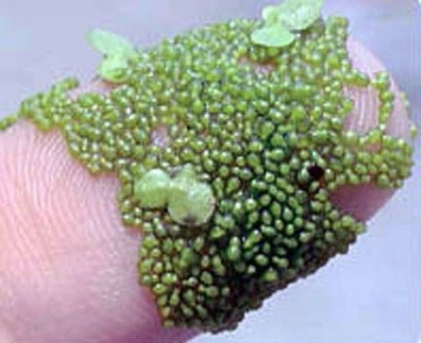
Вольфия
А – 2 \ самое маленькое растение в мире

Slide 25

Вольфия
Вольфия (Wolffia angusta) - субтропическое растение, водится в Северной и Западной Африке, Азии, Америке. Всего на Земле насчитывается 17 видов вольфии.
Вольфия состоит из шаровидно-овального стебелька 0,3-2,0 мм в диаметре, листьев и корней нет. Эти шарики свободно плавают на поверхности воды, потребляя растворенные в ней питательные вещества.
Цветет вольфия очень редко и ее цветы, величиной с булавочную головку, являются самыми маленькими в мире.
А – 2 \ самое маленькое растение в мире

Slide 26
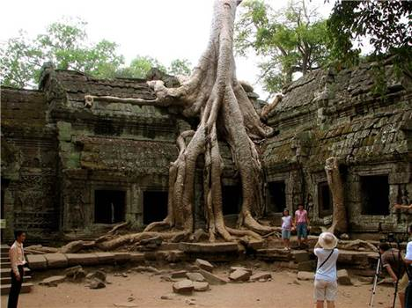
Дом из корней растения
А – 4

Slide 27
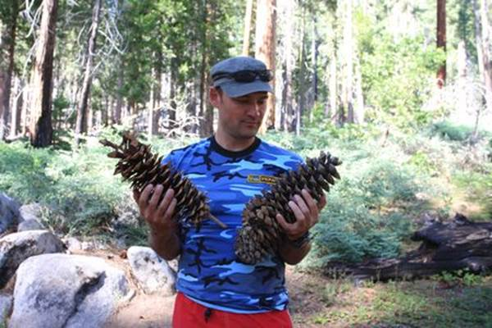
Кедр
А – 1

Slide 28
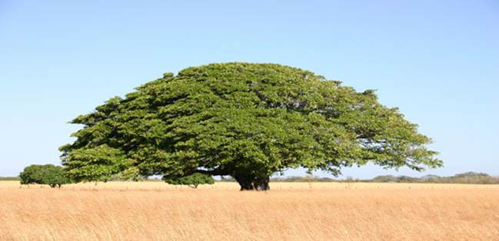
Живой дом
Д – 4 / живой дом, который общается со своим обитателями

Slide 29
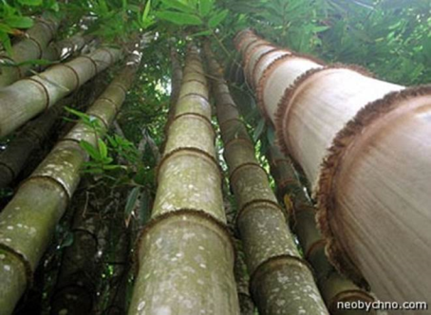
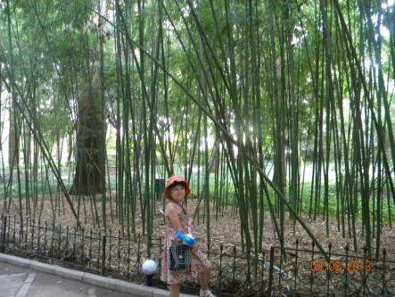
Бамбук
А – 2 / растение, которое очень быстро растет

Slide 30

Бамбук
Самая высокая в мире трава — бамбук, древовидный злак с мощным многолетним стеблем-соломиной. Растет он очень быстро, в тропиках за два месяца достигает высоты 25-30 метров.
Диаметр стебля бамбука может быть и 30 сантиметров. Цветет самая высокая трава раз в несколько десятков лет. Свидетелей этого редкого явления не так уж и много, но есть фото.
Предсказать точно год цветения бамбука еще не удавалось никому. Цветение — предвестник гибели растения, после него погибает вся роща, потому что корневищами она связана в единый организм. В России бамбук встречается в Приморье, на Курилах и Сахалине, где образует густые, часто непроходимые заросли.
А – 2 / растение, которое очень быстро растет

Slide 31
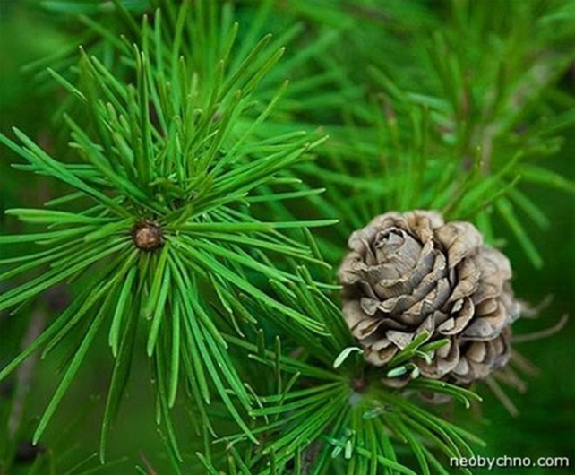
Лиственница
А – 7 / самое распространенное растение в Российских лесах

Slide 32
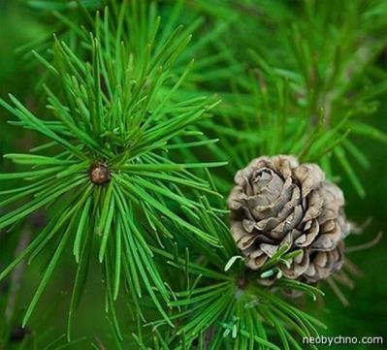
Лиственница
Самое распространенное дерево в русских лесах — лиственница. Она занимает порядка 800 миллионов гектаров, это примерно 40% русских лесов. Лиственница — высокое и холодовыносливое дерево. Она вырастает до 50 метров высоту и выдерживает зимние морозы до -60 градусов по Цельсию. Где у лиственницы из-за сурового климата мало конкурентов, там много Солнца, которое этот сибирский «сорняк» обожает. Прочную, твердую и долговечную древесину лиственницы используют для изготовления подводных сооружений, паркета, хозяйственных строений в сыром климате.
А – 7 / самое распространенное растение в Российских лесах

